Slide 1

CONTROL DE INVENTARIOS PARA AMBULANCIAS
CARLOS ANDRES VERGARA

Slide 2
CONTENIDO
Árbol de problemas-objetivos
Objetivos
Estado del arte
Impact Mapping
Historias de usuario
Prototipo vs Aplicación
Conclusiones

Slide 3
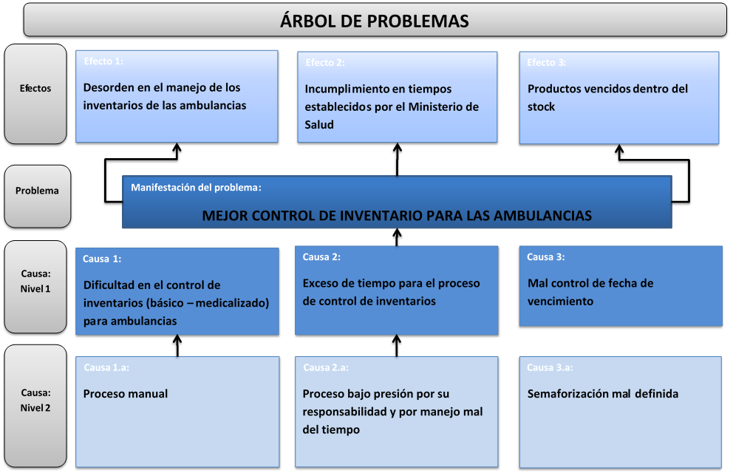
1. Árbol de problemas

Slide 4
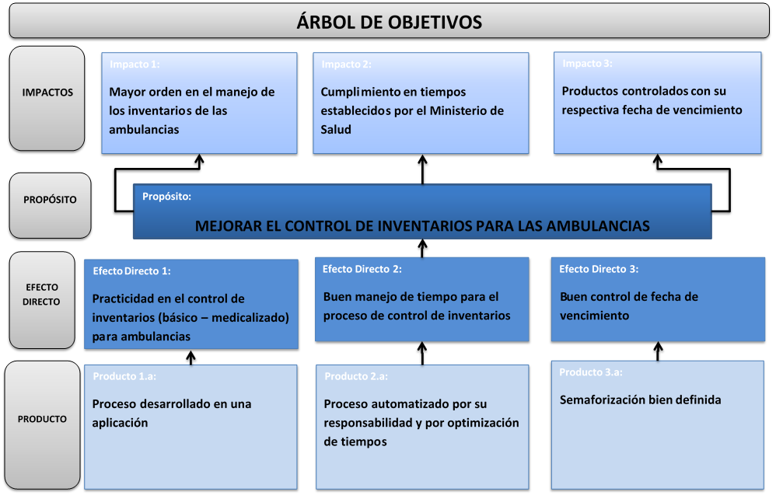
Árbol de objetivos

Slide 5
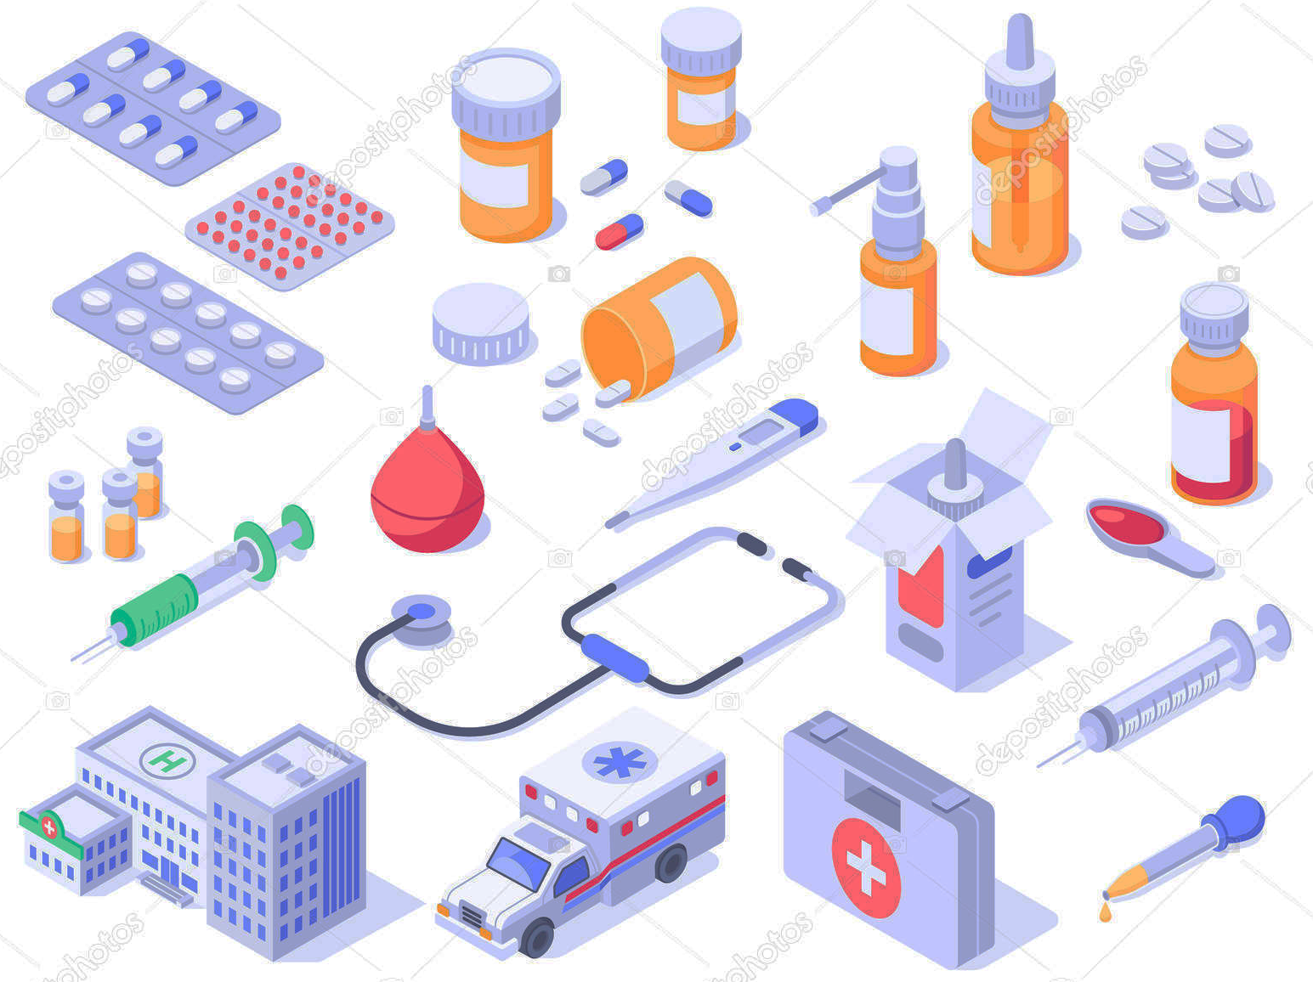
2. OBJETIVO GENERAL
Facilitar el control de inventarios (básica - medicalizada) para las ambulancias optimizando tiempos gracias a la transición de un proceso manual a uno sistematizado.

Slide 6
OBJETIVOS ESPECÍFICOS
Control de las fechas de vencimiento por medio de una semaforización donde depende del color:
(etapa de modernización en los 6 meses siguientes)
(etapa inicial en 1 mes)
Optimización de tiempos gracias a la transición de un proceso manual a uno sistematizado.
≥
>
≤
120 días
30 días
30 días
<
120 días

Slide 7
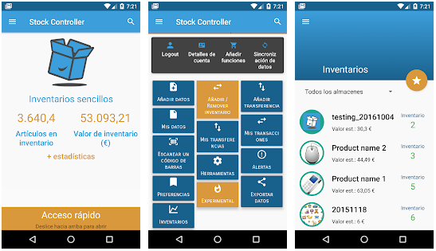
Stock Controller - inventarios
3. Estado del arte
- Se puede trabajar online u offline.
Crear múltiples usuarios por cuenta, crear almacenes, tipos de productos, proveedores, clientes, productos y transacciones.
Alerta de stock mínimo definido por producto
- Selecciona fotos del producto en la galería del teléfono o toma una foto

Slide 8
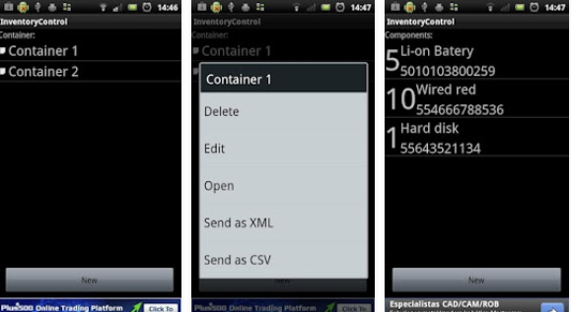
Control de Inventario
Lleva el control de más de una empresa o almacén a la vez.
Cantidad de unidades
Nombre del producto
Valor
Descripción del mismo.

Slide 9
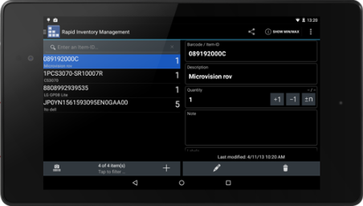
Inventario Rápido
Funciones:
- Diseño sencillo y rápido
- Actualización de stock rápida
- Búsqueda de artículos
- Importación y exportación de datos
- Escáner de cámara de código de barras integrado
- Soporte de escáner Bluetooth de código de barras
- Optimizado para smartphones y tabletas

Slide 10
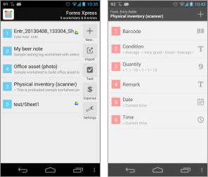
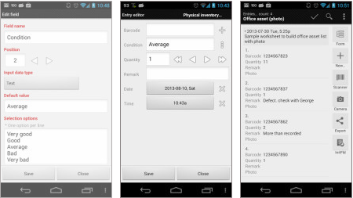
Spreadsheet & Inventory Demo
Simple de usar y con un gran diseño
Muchas opciones de personalización
Se adapta a varias formas de trabajo
Funciones:
- Introducir productos
- Personalización de los pasos
- Creación de hojas de cálculo

Slide 11
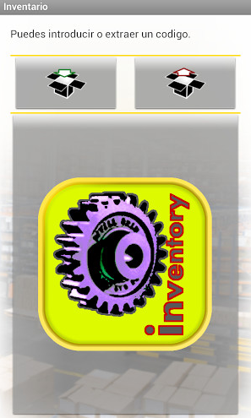
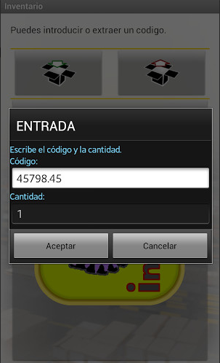
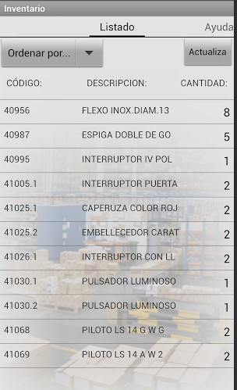
Spreadsheet & Inventory Demo
Simple de usar, mejoras en la interfaz, puedes entrar productos de varias maneras…
Funciones:
Creación de inventarios
Modificación de inventarios
Compartir hojas ya creadas (nube o por correo electrónico)
Exportar documentos a otros formatos

Slide 12
4. IMPACT MAPPING
PARA QUÉ
Registrar y controlar el manejo del inventario de productos en una ambulancia tanto en cantidades como en su fecha de vencimiento.
ACTORES
Administrador
Usuario
QUÉ
IMPACTOS
Cumplimiento en tiempos de los controles establecidos por el Ministerio de Salud
Detallar cantidades y fechas de vencimiento para todos los productos.
Mayor orden en el manejo de los inventarios en las ambulancias
Facilitar el desarrollo de este proceso.

Slide 13
5. HISTORIA DE USUARIO

Slide 14
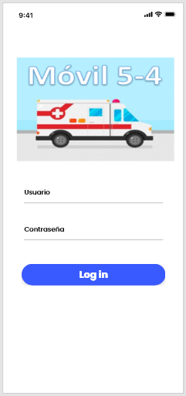
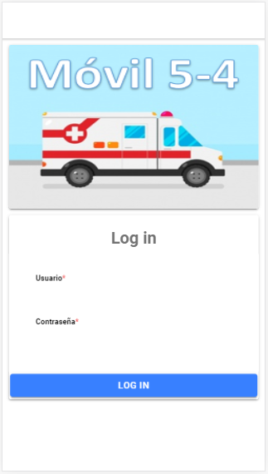
6. PROTOTIPO VS APLICACIÓN
LOGIN
Solo cuenta con el Login ya que es el administrador el encargado de crear los usuarios para que el acceso a la aplicación sea más limitado y confidencial.
Solicita los siguientes datos en la vista<:
Usuario
Contraseña

Slide 15
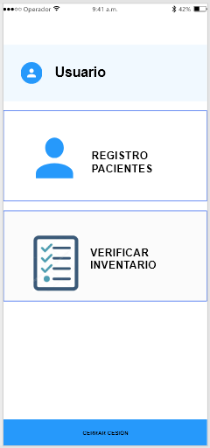
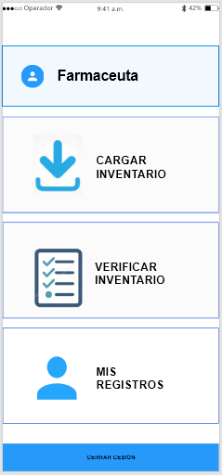
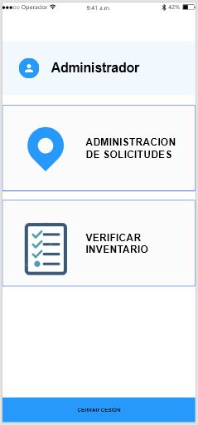
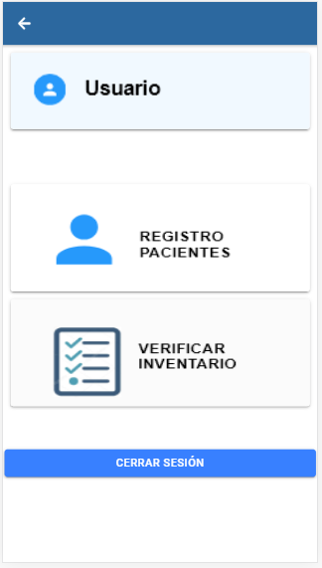
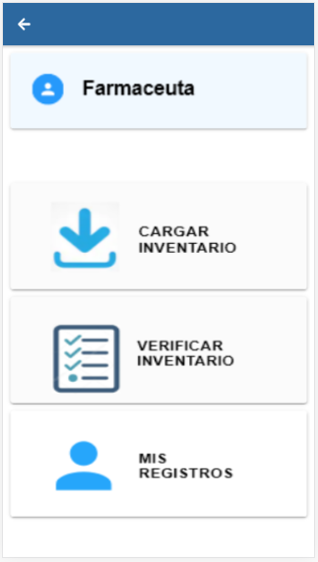
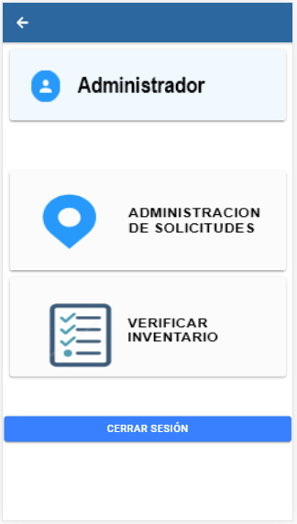
6. PROTOTIPO VS APLICACIÓN
INICIO

Slide 16
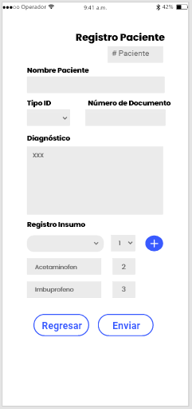
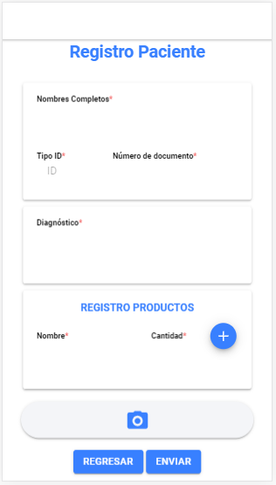
6. PROTOTIPO VS APLICACIÓN
REGISTRO PACIENTE
En esta opción el usuario es la persona que realiza el cargue detallado de los eventos presentados al momento de trasladar pacientes. Registra la siguiente información:
Nombres completos
Tipo ID
Número de documento
Diagnóstico
Registro producto
Nombre
Cantidad

Slide 17
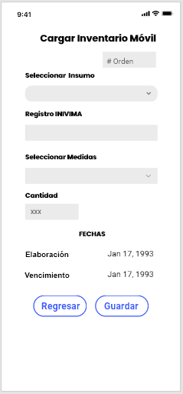
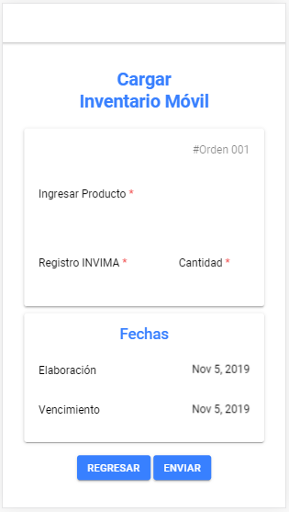
6. PROTOTIPO VS APLICACIÓN
Cargue Inventario
En esta opción el farmaceuta es la persona que realiza el cargue de inventario con la respectiva autorización del administrador. Registra la siguiente información:
Producto
Registro INVIMA
Cantidad
Fecha elaboración
Fecha vencimiento

Slide 18
7. CONCLUSIÓN
Aunque el desarrollo del proyecto fue corto y se presentaron dificultades en detalles específicos, se logro culminar a cabalidad teniendo una curva de aprendizaje satisfactoria.

Slide 19


